Slide 1
课题总览
项目列表 | 开始时间 | 现阶段主要问题
结直肠癌 | 2020年6月18号 | 整理
张敬民

Slide 2
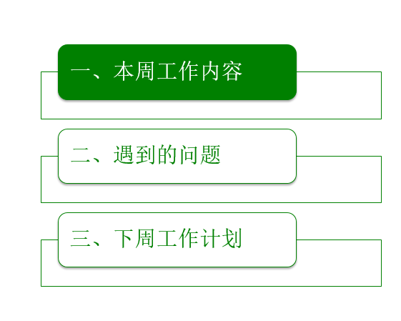

Slide 3
主要工作：
lncRNA的靶标miRNA的生存分析
构建ceRNA网络
主要问题：
思路

Slide 4
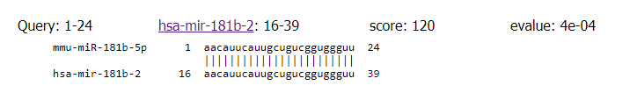
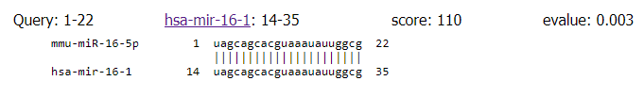


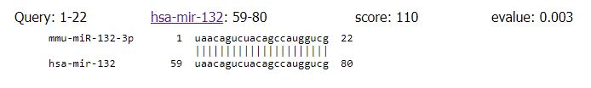
lncRNA靶标miRNA的生存分析：

Slide 5
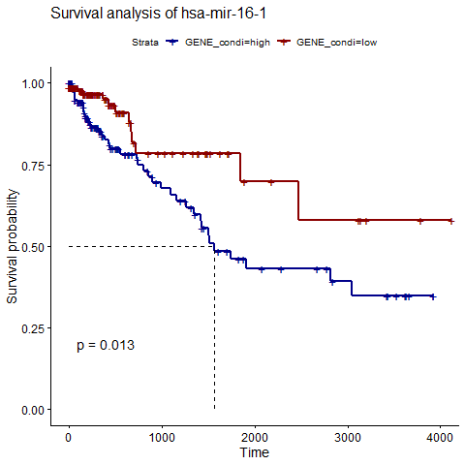
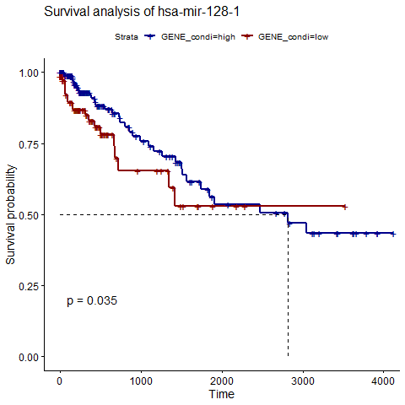
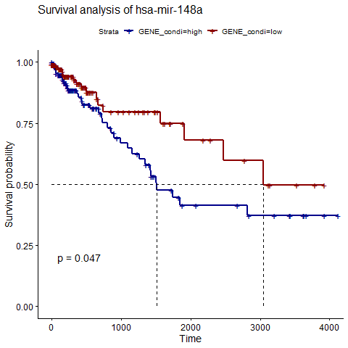
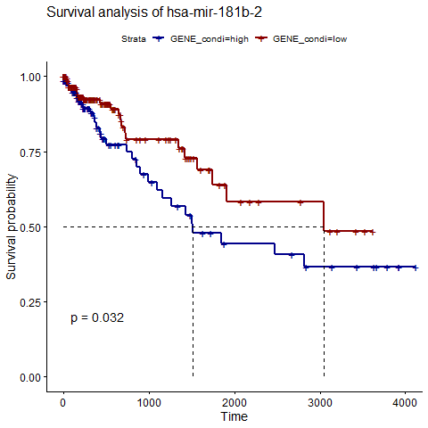
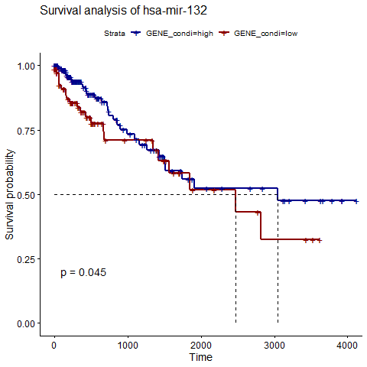
lncRNA靶标miRNA的生存分析：

Slide 6
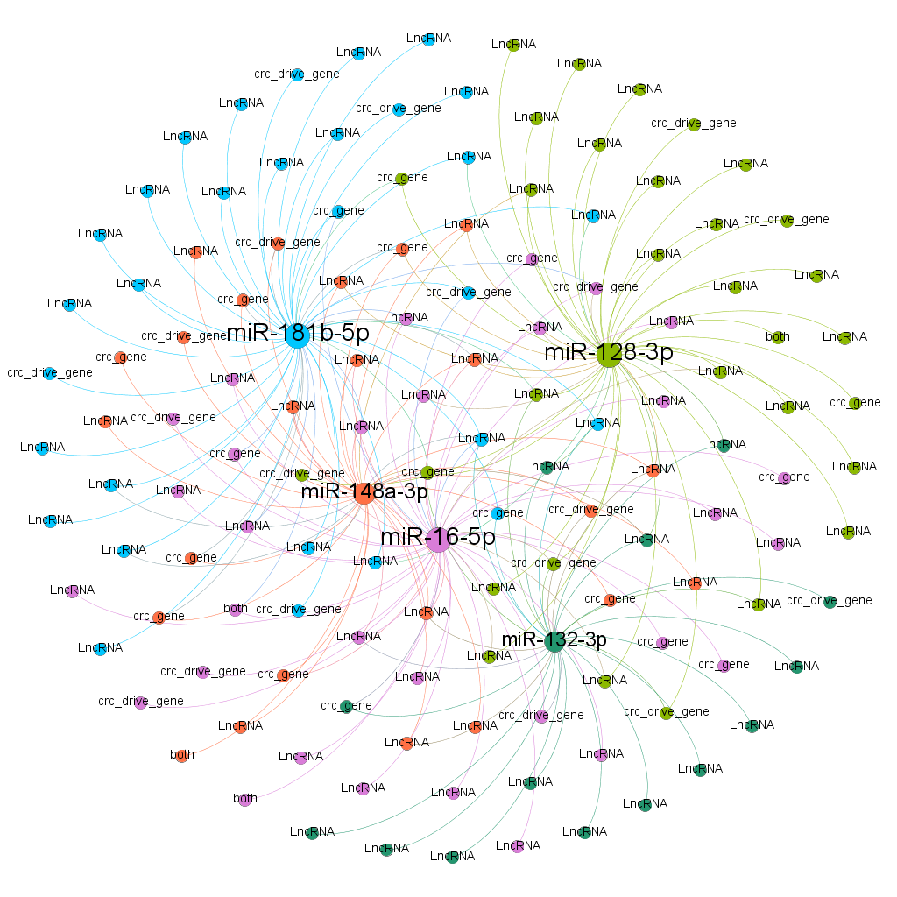
构建ceRNA网络：

Slide 7
 | 下步计划
1）开始写毕业论文 2）lncRNA结合靶标蛋白的分析

